Slide 1
Погода и климат

Slide 2

Характеристики погоды
Температура
Влажность
Облачность
Направление ветра
Скорость ветра
Осадки
Давление

Slide 3
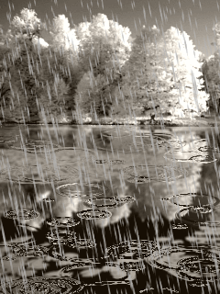
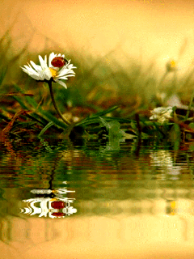
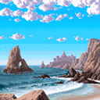
Погода
Это состояние нижнего слоя атмосферы в данном месте и в данный момент.

Slide 4
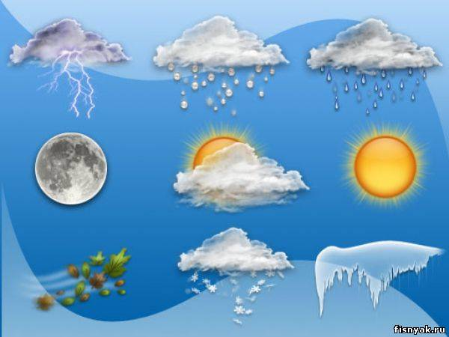
Погода

Slide 5

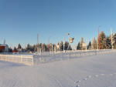
Метеостанции

Slide 6
Режим погоды
Многолетний режим погоды называют климатом.
Климат
Холодный
Умеренный
Жаркий

Slide 7
Климат
Влажный
Сухой

Slide 8
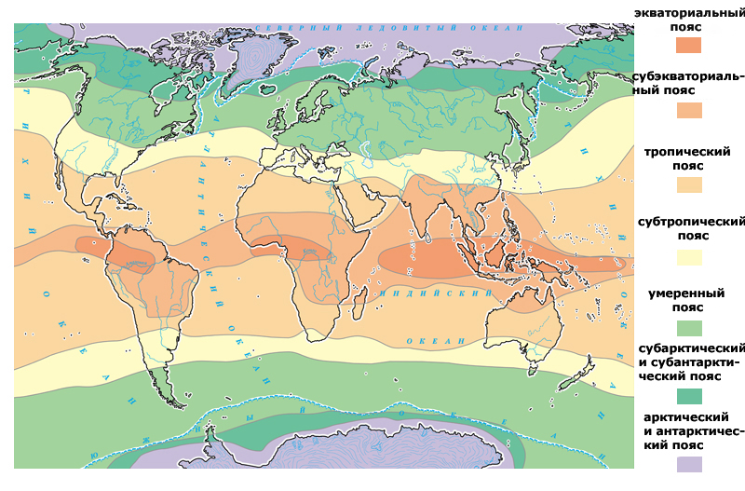
Климатическая карта

Slide 9
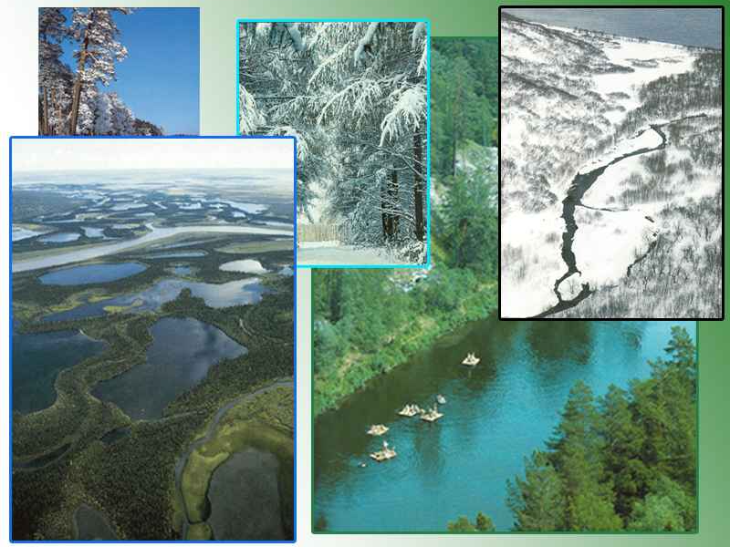
Климат тайги

Slide 10
Субарктический климат известен также под названием «климат тайги» (по преоблада-ющему типу растительности – хвойным лесам). Зимы затяжные и крайне холодные, и чем севернее, тем дни короче. Лето короткое и прохладное с длинными днями.

Slide 11
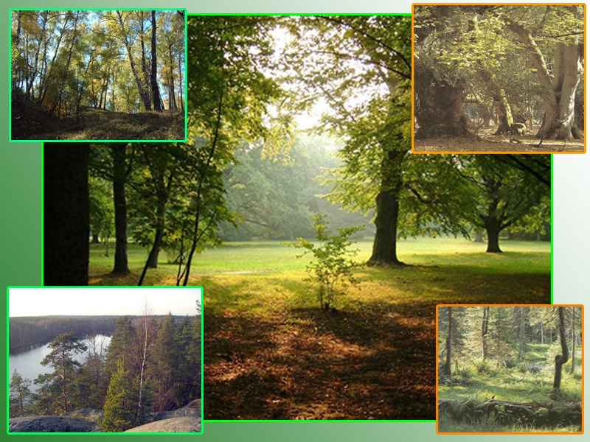
Умеренный климат лиственных лесов

Slide 12
Климат лиственных лесов мягче, чем в зоне тайги. Зима мягкая, без сильных ветров, с частыми оттепелями, продолжительностью 4 — 5 месяцев. Высота снежного покрова редко превышает 50 см. Лето умеренно теплое и влажное, средняя температура июля +16...+19 градусов.

Slide 13
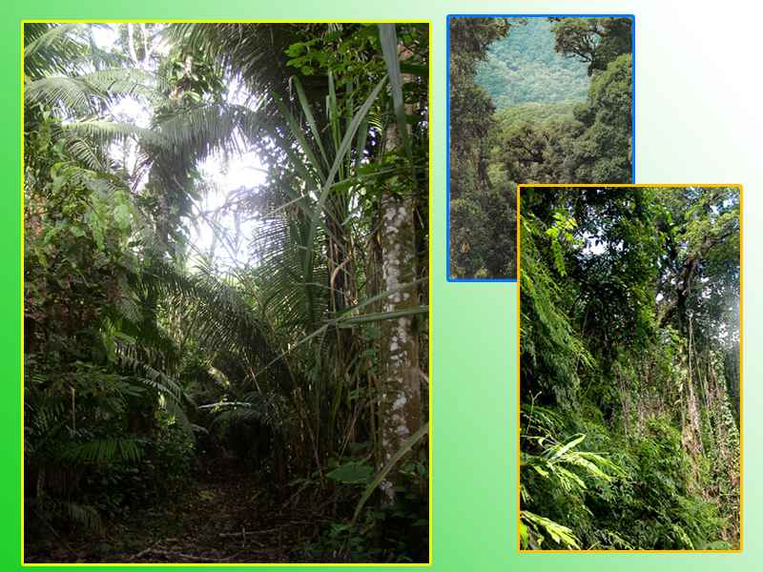
Климат тропических лесов

Slide 14
Климат тропических лесов, характеризуется средней температурой любого месяца не менее +17 градусов, обычно средняя месячная температура около +26 градусов. Влажный воздух, облачность и густой растительный покров препятствуют ночному охлаждению и поддерживают максимальные дневные температуры до +37 градусов.

Slide 15
Проверь себя
Погода -
Состояние нижнего слоя атмосферы в данном месте и в данный момент
Климат -
Многолетний режим погоды, характерный для данной местности

Slide 16
Самостоятельная работа «Атмосферные явления»
Дать определение атмосферным явлениям природы: ураганы, смерчи
Описать характерные черты каждого из них
Где чаще всего наблюдаются данные явления природы
После выполнения - выборочная проверка работ. Сдать тетради всем

Slide 17
Самостоятельная работа «Атмосферные явления»
Составить таблицу «Сравнительная характеристика урагана и смерча»
После выполнения - выборочная проверка работ. Сдать тетради всем
Название | Определе-ние | Где чаще всего бывают | Диаметр и скорость | Послед-ствия
1. Ураган = тайфун
2. Смерч = торнадо

Slide 18
Домашнее задание
В белых учебниках - стр. 75 – 77;
В зеленых учебниках – стр. 88 – 89;
Подготовка к проверочной работе по теме «Атмосфера».
Подобрать народные приметы (не менее 10).

